Slide 1


Slide 2
Azure DevOps
Una introducción al mundo de DevOps

Slide 3

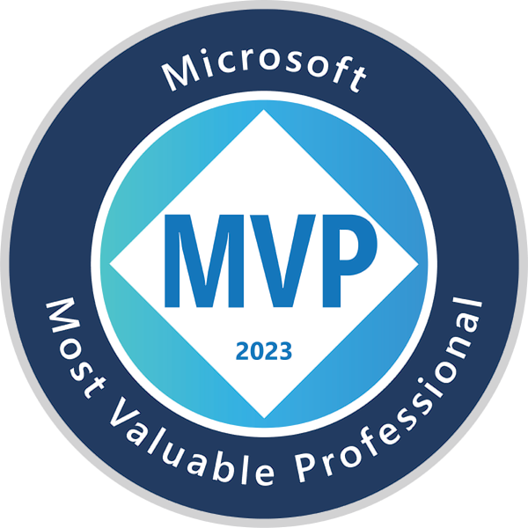

Programador de aplicaciones móviles con DotNet
Twitter
@marcoablanco
Mastodon
@marcoablanco@xarxa.cloud
Correo
marcoablanco@outlook.com
Marco Antonio Blanco
DotNet
2014 Xamarin
2016 Xamarin.Forms
2022 DotNet Maui
Microsoft MVP 2023: Developer Technologies
Fundador de NoTEP

Slide 4
Cuando programamos solos picamos código.
Cuando programamos en equipo la cosa es muy diferente.

Slide 5
Agenda
¿Qué es?
Gestión de proyectos, equipos y usuarios
Gestión de código
Validaciones y compilaciones

Slide 6
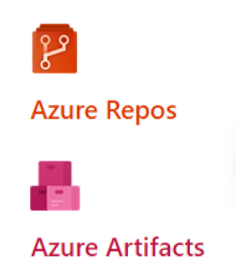
¿Qué es?

Slide 7
Azure DevOps es la plataforma de Microsoft que permite a los equipos de desarrollo implementar la metodología DevOps, para colaborar en el desarrollo de aplicaciones, su compilación y despliegues.
Es decir…
es una herramienta.

Slide 8
Gestión de proyectos, equipos y usuarios

Slide 9
Organización
Tu cuenta
Organización 1
Organización 2
Grupos
Usuarios
Grupos
Usuarios
Proyecto 1
Proyecto 2
Proyecto 3
Grupos
Usuarios
Grupos
Usuarios
Grupos
Usuarios
Código
Código
Código

Slide 10
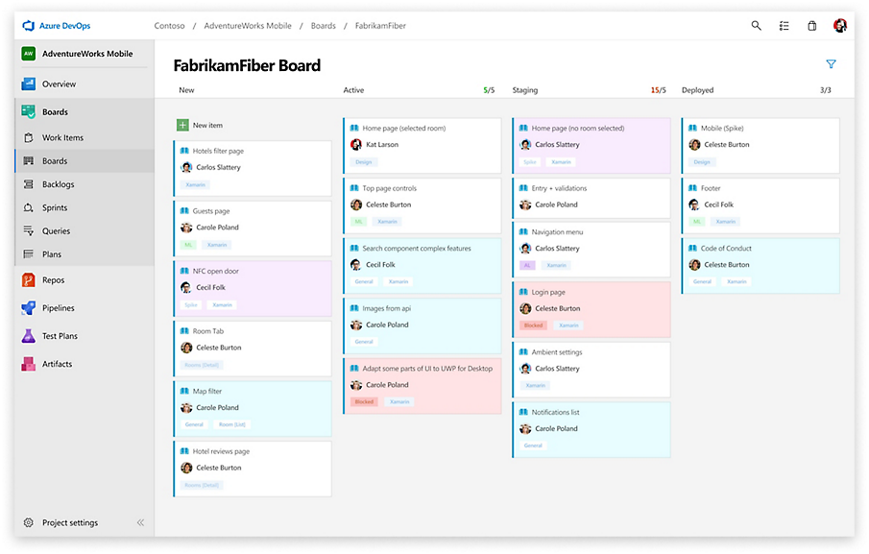

Slide 11
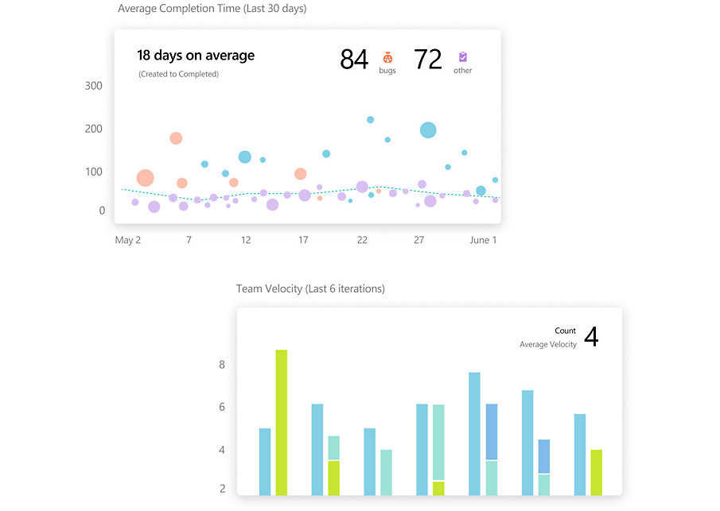
Gestión de proyectos
Desde la idea inicial hasta desarrollo y despliegue.
Soporte para Scrum.
Integración con GitHub.
Paneles adaptados para Agile, Kanban, Scrum, etc.
Paneles y gráficas personalizados.
Flujo de trabajo personalizado.
Integración con herramientas de Microsoft (teams, Outlook, Visual Studio, etc.) y de terceros (Slack, discord, twitter, Rider, etc.).

Slide 12
Gestión de código

Slide 13
Gestión de código
Multirepositorio.
Compatible con cualquier cliente Git.
Webhook e integraciones por API.
Pull Request. Revisiones de código: comentarios, aprobaciones parciales, etc…
Protección de ramas por políticas de uso o usuarios.
Compatible con Visual Studio, VSCode, Xcode, Rider, …

Slide 14
Validaciones y compilaciones

Slide 15
Validaciones y compilaciones
Pipelines de compilación
Integración con el código
Pipelines de releases
Obtención de compilado
Testing
Test manuales
Test automatizados
Resultados de tests enlazados a ítems del backlog
Métricas del código
Pruebas exploratorias
Artifacts
Gestión de NuGets.
Despliegue de NuGets privados.
Fuentes de paquetes de Maven, npm, NuGet y Python a partir de orígenes públicos y privados
Notes:
-Pipelines
Demo.
-Artifacts
NuGets: Prohibir actualizer NuGets.

Slide 16
¡Muchas gracias!
Twitter
@marcoablanco
Mastodon
@marcoablanco@xarxa.cloud
Correo
marcoablanco@outlook.com
Marco Antonio Blanco
DotNet
2014 Xamarin
2016 Xamarin.Forms
2022 DotNet Maui
Microsoft MVP 2023: Developer Technologies
Fundador de NoTEP

Slide 17
¡Muchas gracias!
Twitter: @marcoablanco
Mastodon: @marcoablanco@xarxa.cloud
Correo: marcoablanco@outlook.com
https://notodoesprogramacion.net

